Slide 1

RAFAŁ ANTOLAK

Slide 2




DO CZEGO WYKORZYSTUJEMY PHP
Praca po stronie serwera
Dynamiczne generowanie stron www
Obsługa baz danych
Operacje na danych

Slide 3




PHP I TWORZENIE STRON INTERNETOWYCH
Media społecz-nościowe
Sklepy internetowe
Systemy CMS
Formularze i fora internetowe

Slide 4
ZALETY PHP
Bezpieczeństwo
Open Source
Wydajność
Łatwa składnia

Slide 5
PODSTAWOWE
KOMENDY W PHP

Slide 6
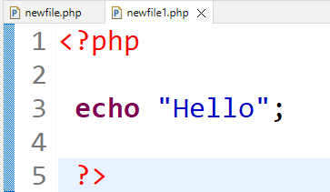
ECHO
Wyświetlanie tekstu
Znaczniki
<?php

Slide 7
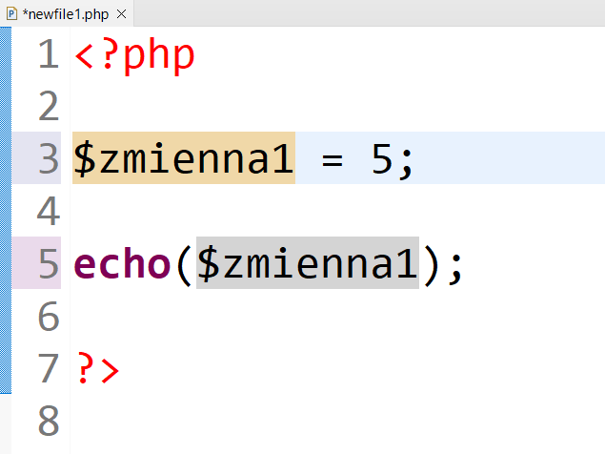
ZMIENNE
Tworzenie zmiennej

Slide 8
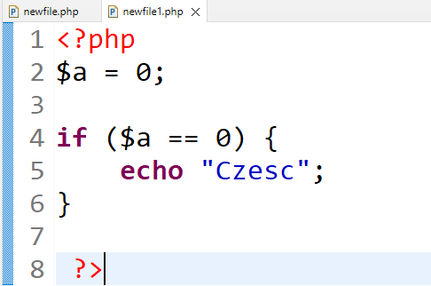
WARUNKI
Instrukcje warunkowe:
IF

Slide 9
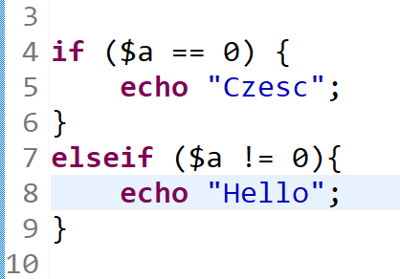
WARUNKI
Instrukcje warunkowe:
ELSEIF

Slide 10
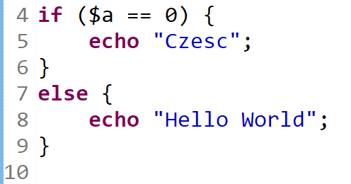
WARUNKI
Instrukcje warunkowe:
ELSE

Slide 11
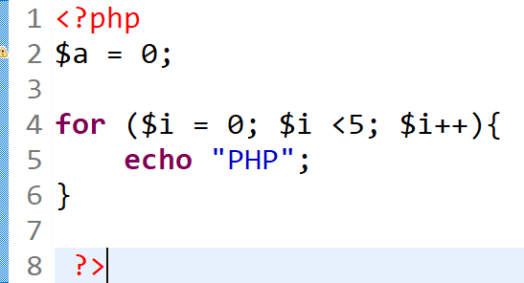
PĘTLE
Pętla:
for

Slide 12
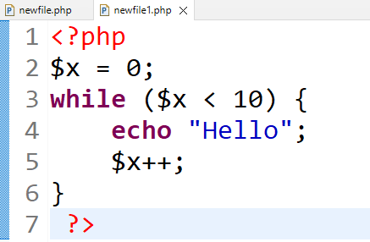
PĘTLE
Pętla:
while
Zakończenie działania pętli
Continue
Break

Slide 13
Operatory PHP

Slide 14
OPERATORY PORÓWNANIA
Równe
Identyczne
Nierówne
Nieidentyczne
Mniejsze
==
===
!=
!==
<
Mniejsze lub równe
Większe lub równe
Większe
>
<=
>=

Slide 15
OPERATORY ARYTMETYCZNE
Dodawanie
Odejmowanie
Mnożenie
Dzielenie
Potęgowanie
+
-
*
/
**
Modulo
Tożsamość
Negacja
%
+$a
-$a

Slide 16
OPERATORY BITOWE
AND
OR
XOR
NOT
Przesunięcie bitowe
&
|
^
~
<<
Przesunięcie bitowe
>>

Slide 17
OPERATORY PRZYPISANIA
+=
-=
*=
/=
**=
Przypisanie z operatorami bitowymi
%=
.=

Slide 18
INNE OPERATORY
Łącznie ciągów znaków
Wyłącznie obsługi błędów
Przypisanie
Inkrementacja
Dekrementacja
=
$a . $b
@
$a++
$a--

Slide 19
KOMENDY W PHP

Slide 20
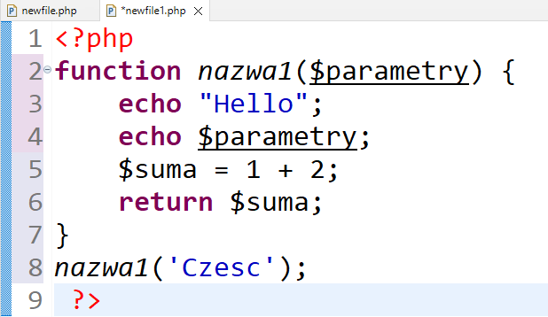
FUNKCJA
Deklaracja funkcji

Slide 21
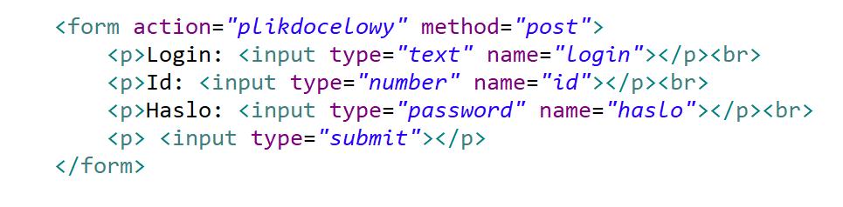
FORMULARZE
Przesyłanie danych metodą POST i GET

Slide 22
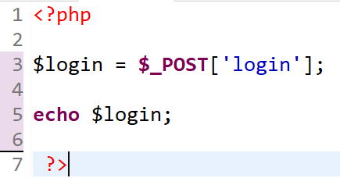
FORMULARZE
Zaciągnięcie danych do pliku PHP

Slide 23
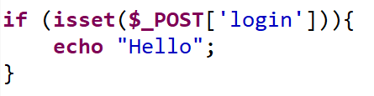
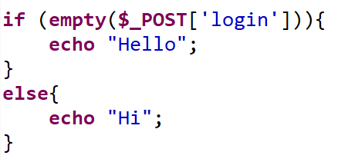
FORMULARZE
Sprawdzenie danych

Slide 24
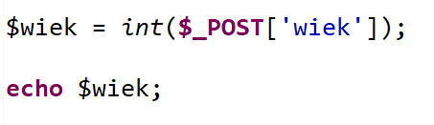
FORMULARZE
Zmiana typu wprowadzonych danych

Slide 25
POŁĄCZENIE Z BAZĄ DANYCH
mysqli

